Slide 1
به نام خدا
باشگاه کوه نوردی تهران

Slide 2
گزارش برنامه قله آبک

Slide 3
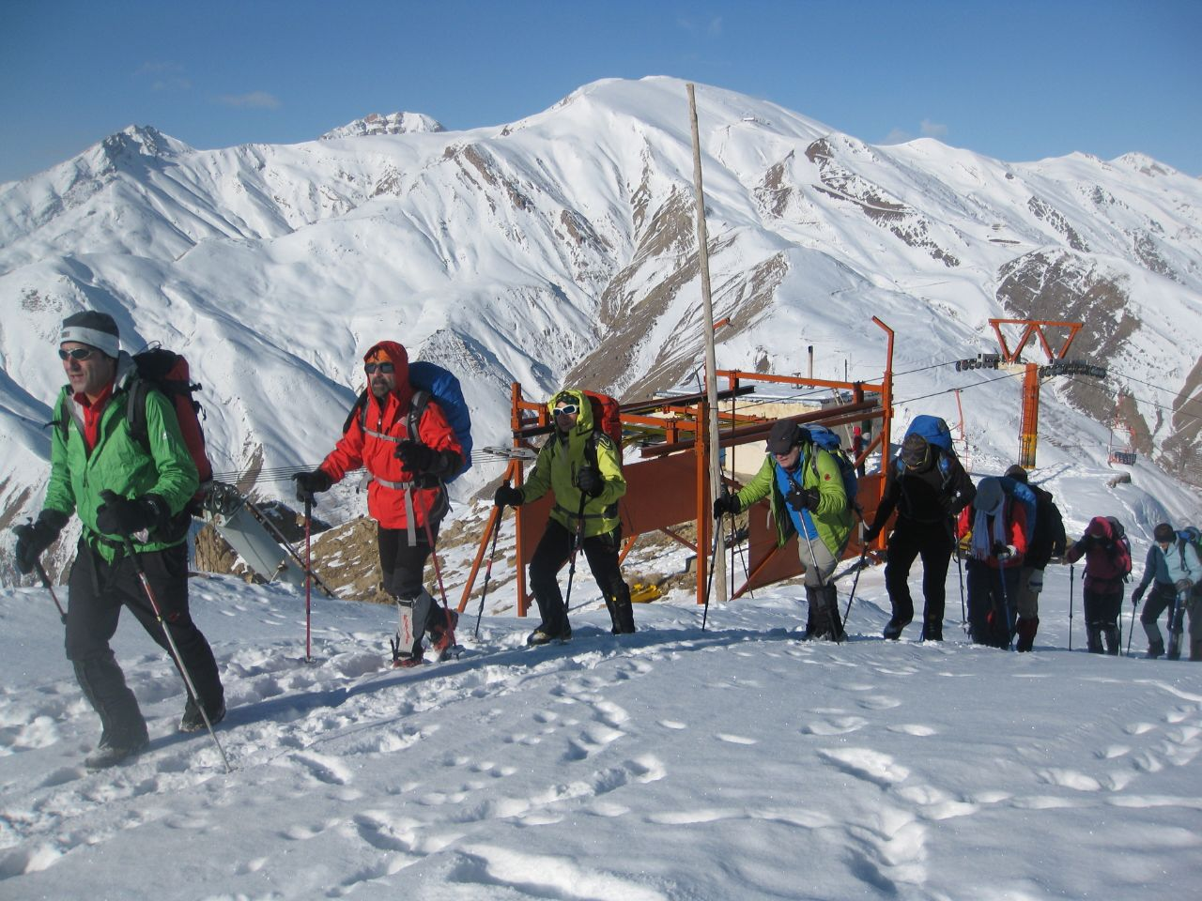
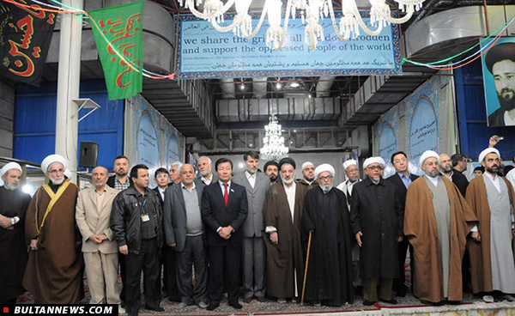
علمای شیعه و سنی در ایران، می توانند الگویی از گفتگوی منطقی و اخلاقی در جهان اسلام ارائه کنند که هریک در عین اعتقاد عملی به وحدت، محکم از عقاید خود دفاع کنند و فتح باب جدیدی در این زمینه در جهان اسلام شکل دهند.

Slide 4
موقعیت جغرافیایی : قله آبک در رشته کوه البرز و در بخش البرز مرکزی و در نزدیکی شهر میگون قرار گرفته است. میگون از توابع شهرستان فشم و جزء شمیرانات و رودبار قصران محسوب می‌شود. این قله از جنوب به شهرستان فشم، جنوب‌غربی میگون، شمال‌غربی شمشک و جنوب و جنوب‌شرقی آن را روستای روته دربر گرفته است به همین دلیل می‌توان از چهار مسیر به قله آبک صعود کرد . آبك روی خط‌الراسی فرعی قرار گرفته و فقط توسط گردنه شمالی خودش به خط‌الراس اصلی وصل است، اسم گردنه لجنی و اسم خط‌الراس هم سركچال_كلون بستك است. ارتفاع این قله 3488 متر است.

Slide 5
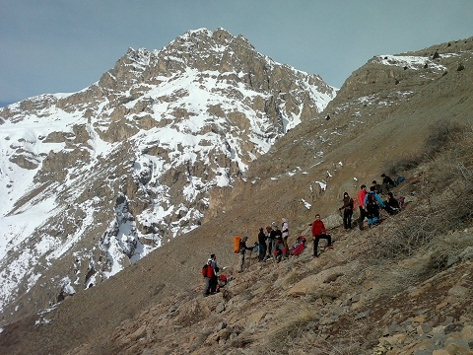

Slide 6
شرح برنامه: برنامه باشگاه در هوای سرد زمستانی و هوای آلوده شهر تهران برگزار شد. این برنامه در قالب 2 تیم انجام شد. تیم 1از مسیر گرده ایی و تیم 2 از مسیر جاده معدن.

Slide 7
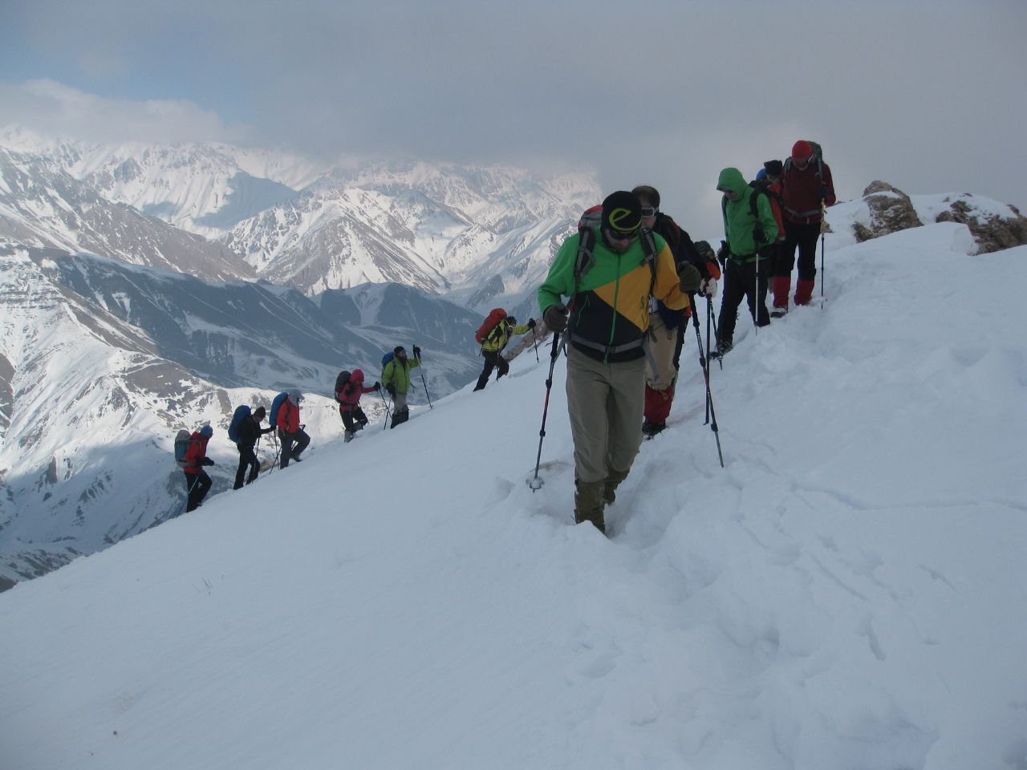

Slide 8
تاريخ اجرا : 4 دیماه 1394

Slide 9
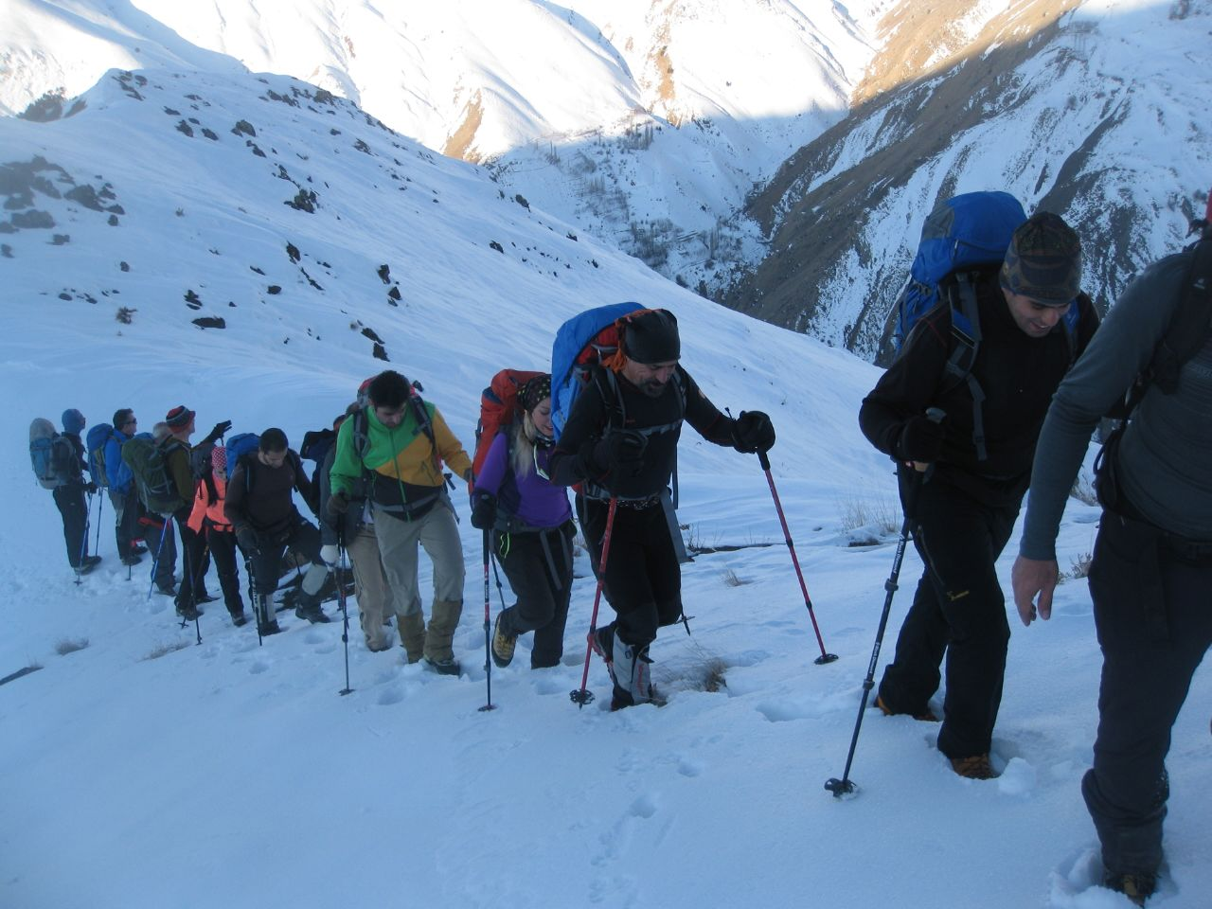

Slide 10
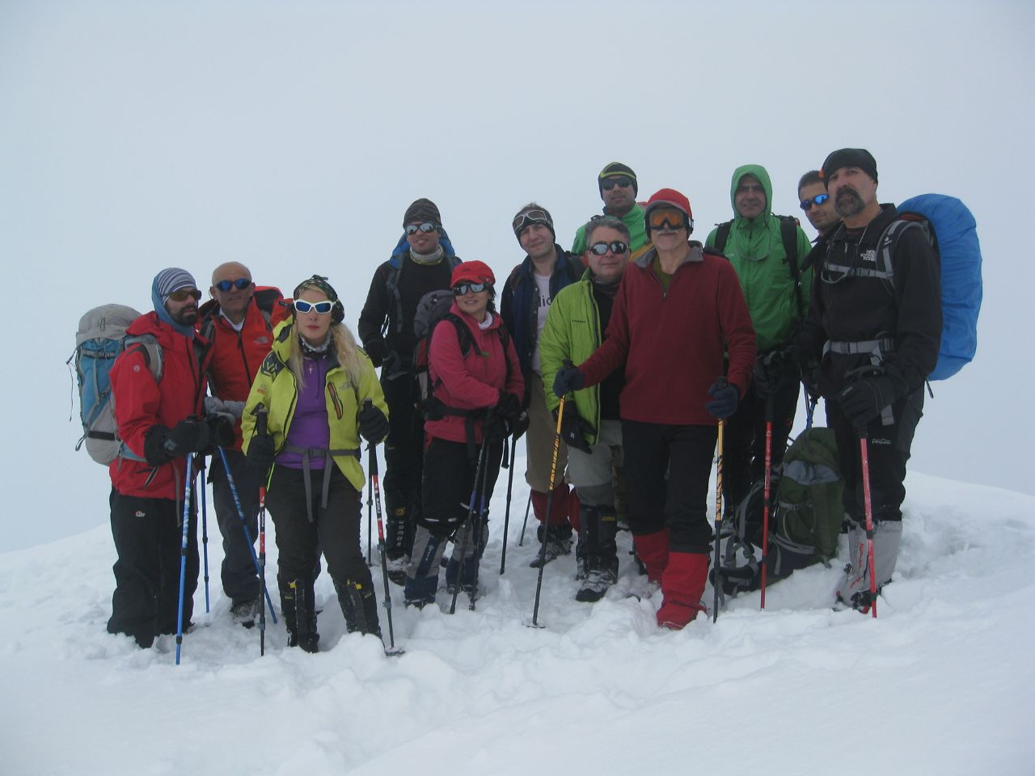

Slide 11
اطلاعات عمومی منطقه:
نام منطقه: ميگون، فشم، رودبار قصران
قله(ها): آبک، روته ،...
ارتفاع قله :3488 متر
وضعيت چشمه هاي منطقه:چشمه اي مشاهده نشد
ميزان برف در زمستان: معمولا منطقه در تمام سال برف دارد،و در زمستان هم از حجم برف بالايي برخوردار است
میزان آنتن دهی موبایل:کل منطقه آنتن دارد
شيوه رسيدن به منطقه: فشم ، جاده میگون
نوع وسيله نقليه: مینی بوس
مبدا صعود: اول جاده خاکی معدن
ارتفاع مبدا صعود: حدودا2150

Slide 12
وسايل شخصي مورد نياز:
کوله پشتی – لباس بیس،پلاروکورتکس،کاپشن پر –بادگیر-کلاه –دستکش -کفش مناسب(برای برف)-گتر- باتوم – پانچو- کلاه طوفان – عینک آفتابی و طوفان
وسايل گروهي مورد نياز:
کلنگ – طنابچه ی انفرادي – 2 عدد کارابین

Slide 13
شرح کامل گزارش:
طبق قرار قبلی ساعت 05:00 با یک دستگاه مینی بوس از میدان آزادی حرکت کردیم . در مسیر با کامل شدن تعداد 13 نفری بچه ها خودمان را از مسیر اتوبان ارتش به سمت جاده لواسانات رساندیم . مبدأ صعود ما اول جاده خاکی معدن در بخش فشم، میگون از توابع استان تهران بود که رأس ساعت 6:45 در آنجا از ماشین پیاده شدیم همگی گتر ها را پوشیده لباس گرم به تن کردیم و از دستکش و باتوم استفاده کردیم و خود را برای صعود آماده کردیم. ارتفاع مبدأ صعود حدوداً 2150 متر بود. که پس از مقداری راه پیمایی در جاده خاکی با شیب ملایم، سر قدم گروه آقای کمال برمکی گروه را به شیب تندتری هدایت نمودند تا اعضائ گروه از ورزیدگی بیشتری برخوردار شوند که حدودا با شیب 20% و در بعضی مواقع دست بسنگ نیز می شدیم تیم کاملا یکنواخت و یکپارچه به سمت قله حرکت می کرد.

Slide 14
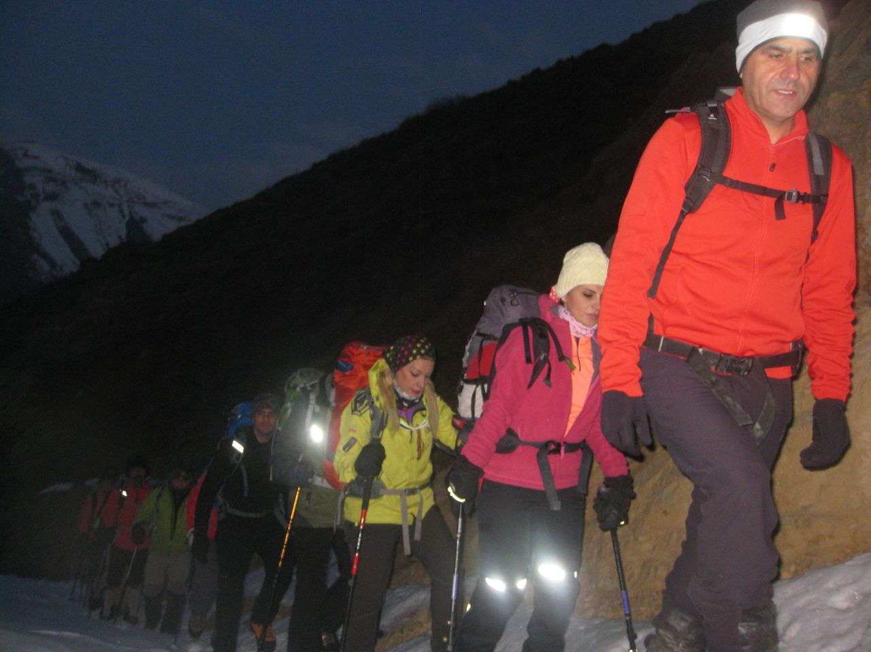

Slide 15
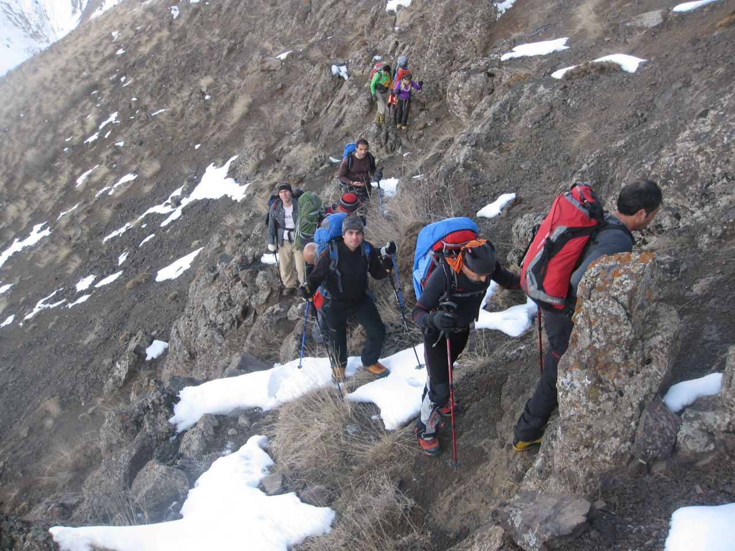

Slide 16
پس از طی مسافتی در ساعت 9:00 به ایستگاه تله سی یژ شمشک رسیدیم و حدود نیم ساعت گروه مشغول صرف صبحانه شدند . سپس ساعت 9:30به سمت قله به راه افتادیم در حالی که شیب تند تر شده بود و حجم برف هم بیشتر می شد . برف بسیار زیادی باریده بود به صورتی که برخی از قسمت ها تا کمر در برف فرو می رفتیم. خوشبختانه برف خشک بود و کمتر خیس می شدیم. باد نمی وزید و از بارندگی خبری نبود. شرایط دلپذیر و کاملا مناسبی برای صعود فراهم بود. در قسمت هایی از مسیر نور خورشید، ترکیب رنگ با شکوهی را روی برف ایجاد کرده بود، که دل کندن از آن سخت می شد. برای جلوگیری از خستگی اعضاء سرپرست محترم هر یک ساعت حرکت 10 دقیقه استراحت می دادند . در ادامه مسیر آسمان آفتابی با وزش باد ملایمی همراه شد . در طی مسیر پس از عبور از یک سرآشیبی به شیب زیر قله رسیده بودیم که حجم برف در آنجا خیلی بیشتر شده بود که اینجا شیب نهایی و اصلی به سمت قله آبک بود بالاخره در ساعت 12:50 همه تیم بر فراز قله آبک صعود نمودند و به سنگچین قله رسیدیم.
دوستان روی قله پس از اندکی استراحت ،اقدام به گرفتن عکس دسته جمعی نمودند .

Slide 17
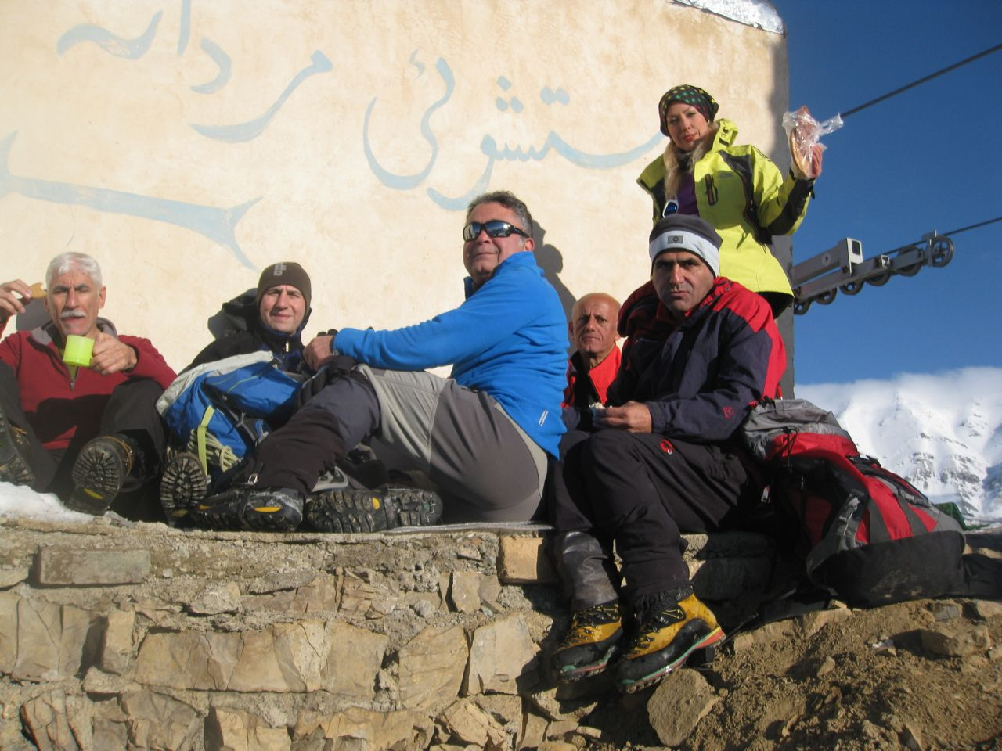

Slide 18
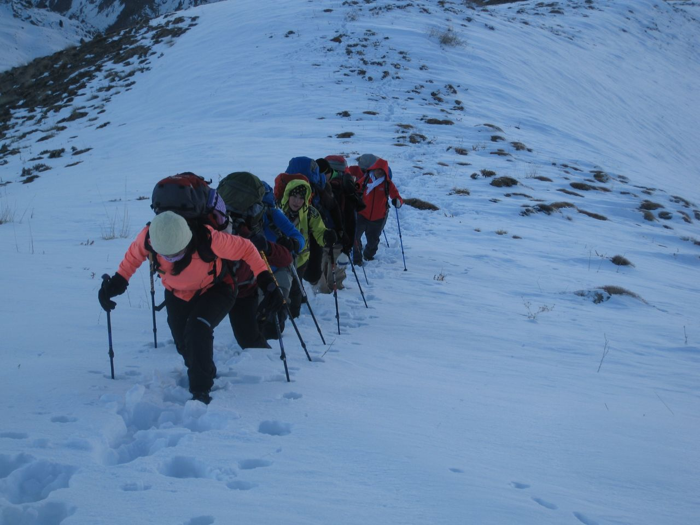

Slide 19
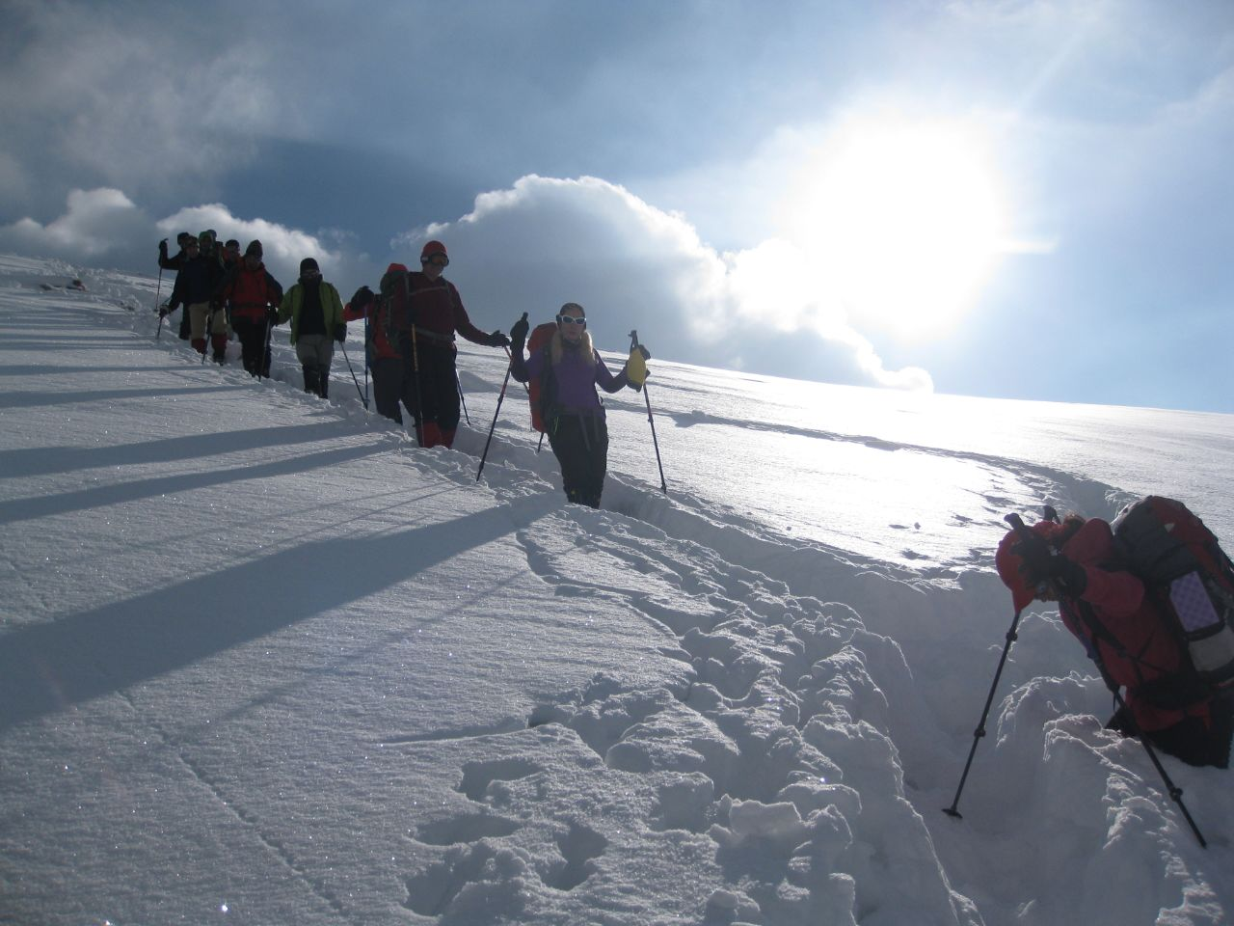

Slide 21
لازم به گفتن است از قله آبک قلل زیادی قابل دیدن بودند که شاخص‌ترین و البته زیباترین آنها قله دماوند بود
آقای دباغی سرپرست محترم گروه به معرفی قله های اطراف پرداختند هر چند که ابرهایی که هر لحظه بر تراکم آن ها افزوده می شد مانع دیدن کوه های اطراف می گردید . نهایتاً ساعت 13:10 به سمت پایین حرکت کردیم . برای فرود همان مسیر صعود را انتخاب کردیم و با احتیاط کامل پایین آمدیم و پس از چند مکث کوتاه در ساعت 15:00 استراحت در ایستگاه تله سی یژ شمشک برای صرف نهار اختصاص داده شد و در ساعت 15:20 به حرکت خود بسمت پایین از مسیر تله شمشک سرازیر شدیم.. نهایتاً رأس ساعت 16:30 به پای مینی بوس رسیدیم . و همگی سوار شدیم و به سمت تهران حرکت نمودیم و برنامه در همان ساعت با موفقیت با پایان رسید.

Slide 22
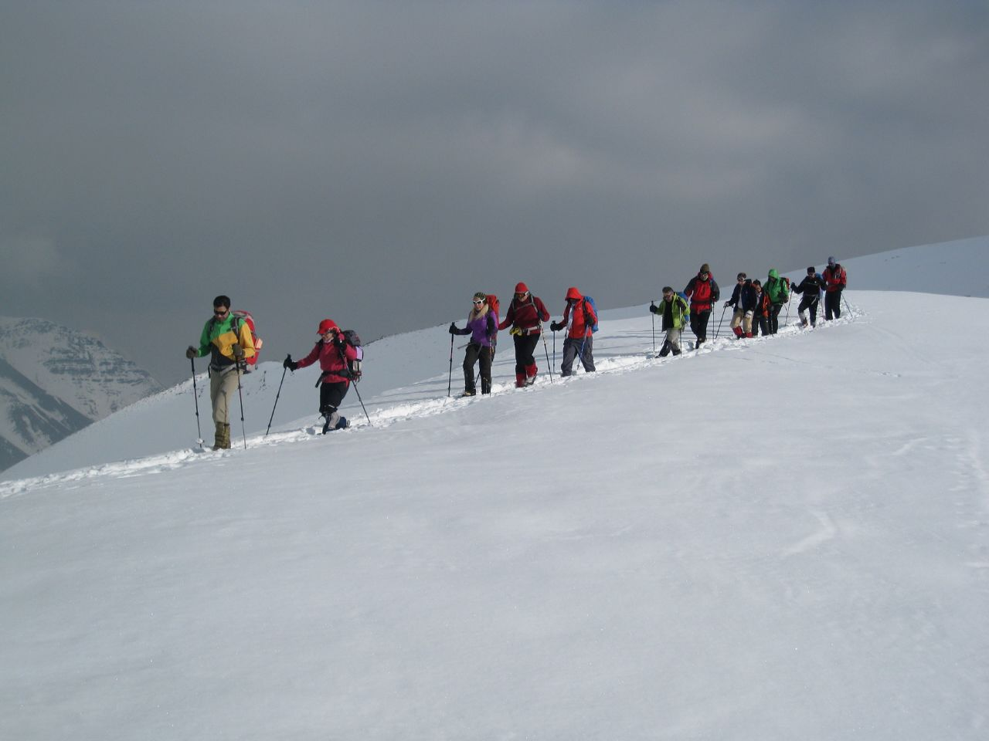

Slide 23
تراک مسیر

Slide 24
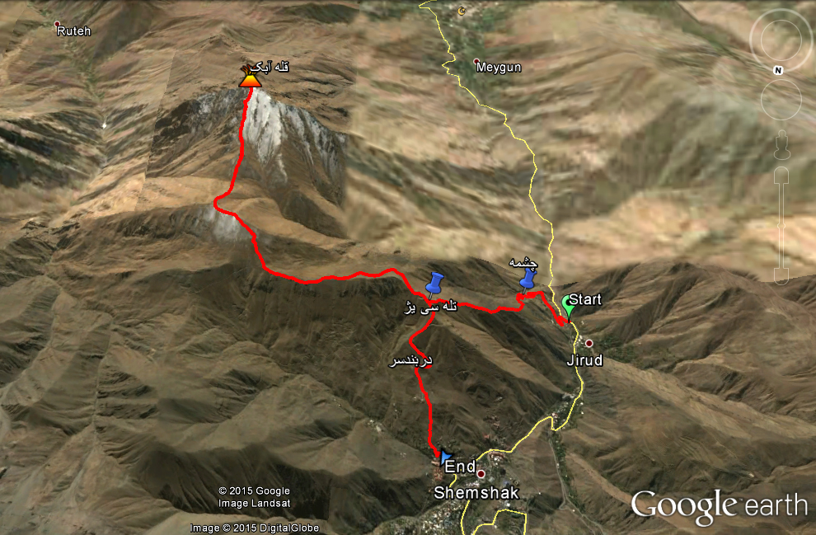

Slide 25
هزینه برنامه برای هر نفر 25000 تومان محاسبه شد.

Slide 26
محاسن:
1- تیم یکدست و همکاری و صمیمیت اعضا قابل تحسین بود.
2- اعضاء تیم نظم را در تمام شرایط رعایت میکردند.
3- همکاری اعضاء با سرپرست برنامه خوب بود.
4- تیم با مدیریت صحیح در یک پرسه زمانی مناسب بدون هیچگونه وقفه ای برنامه را انجام و به پایان رساند

Slide 27
معایب:
1- قبل از حرکت و در پایان برنامه گرم کردن و سرد کردن بدن انجام نشد.
2- پرچم باشگاه به همراه گروه موجود نبود.

Slide 28
پیشنهادات:
1- از سرپرست محترم و مسئول فنی و سرقدم و عکاس گروه بنحو مقتضی قدردانی بعمل آید
2- در صورت امکان در هر برنامه کوه پیمایی از مربیان باشگاه بعنوان مسئول فنی گروه استفاده شود و چند نکته آموزشی در محل با توجه به شرایط موجود به اعضاء توسط ایشان آموزش داده شود

